Slide 1

Nauka o podniku
-
Organizace podniku
.
Tomáš Pražák
Přednášející

Slide 2
  Organizační výstavba podniku a její vliv na podnikové řízení
organizování = stanovení činností lidí ve smyslu dělby práce, které povede k dosažení podnikových cílů.
cíl: vytvořit vhodné pracovní prostředí tak, aby se zefektivnil nejen výrobní proces, ale také i náklady.
činnosti organizování:
  vytvoření popisu jednotlivých činností
  seskupování činností
  přiřazení vedoucího pracovníka ke skupině činností
  vytvoření horizontálních a vertikálních vazeb

Slide 3
tvorba organizační struktury podniku:
  Vytvoření organizačního řádu – organizační schéma + popis kompetencí a pravomocí manažerů
  Vytvoření popisů pracovních funkcí zaměstnanců – určení, komu je funkce nadřízena a komu podřízena, určení náplně vlastní práce a určení míry pravomoci a zodpovědnosti
  Zařazení pracovníků do funkcí – na základě posouzení schopnosti zaměstnance pro funkci, souhlas pracovníka se zařazením a pochopení úkolu

Slide 4
výběr organizační struktury závisí na:
  vnějších faktorech (zejména míra stability podnikatelského prostředí)
  vnitřních faktorech (např. styl vedení, podniková kultura, úroveň IT…)
každá organizační struktura má svá pozitiva i negativa

Slide 5
tvar organizační struktury podniku = způsob vertikálního i horizontálního uspořádání ve vzájemné kombinaci:
  vertikálně:
    stupně řízení
    dělba pravomocí a zodpovědnosti - vztahy nadřízenosti a podřízenosti
  horizontálně:
    počet pozic, útvarů, lidí v organizaci
  široké rozpětí řízení - nízký počet úrovní řízení
  úzké rozpětí - mnoho úrovní řízení

Slide 6
Plochá organizační struktura
Strmá organizační struktura

Slide 7
    Druhy organizačních struktur
metoda jednoduchých čísel:
  stanoven počet osob, které tvoří danou organizační jednotku
  v čele jednotky stojí zodpovědný vedoucí
  typické pro armádu (četa, rota, pluk,…)
  pro podnikovou praxi nevhodné
metoda časových směn:
  skupiny pracovníků stanoveny na základě počtu směn
  každá pracovní směna má svého směnového vedoucího

Slide 8
metoda podnikových funkcí:
  pracovní skupiny vytvořeny podle podnikových činností (např. výroba, prodej, finance) - funkcionální organizační struktura
  nejčastější přístup
metoda území či zákazníků:
  seskupování činností tak, aby usnadňovaly komunikaci a obsluhu a vystihovaly specifika lokality nebo potřeby zákazníka

Slide 9
Územní organizační struktura
Ředitel
oblast Morava
podnikové funkce
oblast Čechy
podnikové funkce
Zákaznická organizační struktura
Ředitel
maloobchod
podnikové funkce
velkoobchod
podnikové funkce

Slide 10
metoda podnikových procesů:
  seskupení činnosti vzhledem k používané technologii nebo typu zařízení
  východiskem jsou podnikové procesy
metoda výrobků:
  podle různých druhů vyráběných výrobků
Ředitel
stavebnice
podnikové funkce
hlavolamy
podnikové funkce

Slide 11
Pevné organizační struktury
Hlavní „kostra“ těchto struktur je neměnná.
  liniová organizační struktura:
    nejjednodušší
    vhodná pro menší organizace
    přímé propojení útvarů a jednotlivců
    princip jednoho vedoucího
    řízení shora dolů
    přesné vazby mezi jednotlivými členy organizační struktury

Slide 12
Liniová organizační struktura

Slide 13
  funkcionální organizační struktura:
    vysoká specializovanost vedoucích pracovníků
    jeden podřízený pracovník může mít několik vedoucích
Vedoucí 1
Vedoucí 2
Zam 1
Zam 2
Zam 3
Zam 4
Zam 5
Zam 6

Slide 14
  Liniově-štábní organizační struktura:
    poradenské jednotky neboli štáby
    sloučení liniového a funkcionálního přístupu

Slide 15
Pevné organizační struktury s pružnými prvky
pružné prvky tvoří doplňkovou strukturu určenou k naplnění dílčího cíle či k vyřešení zadaného úkolu - po skončení činnosti tento prvek zaniká:
  projektová organizační struktura
  maticová organizační struktura

Slide 16
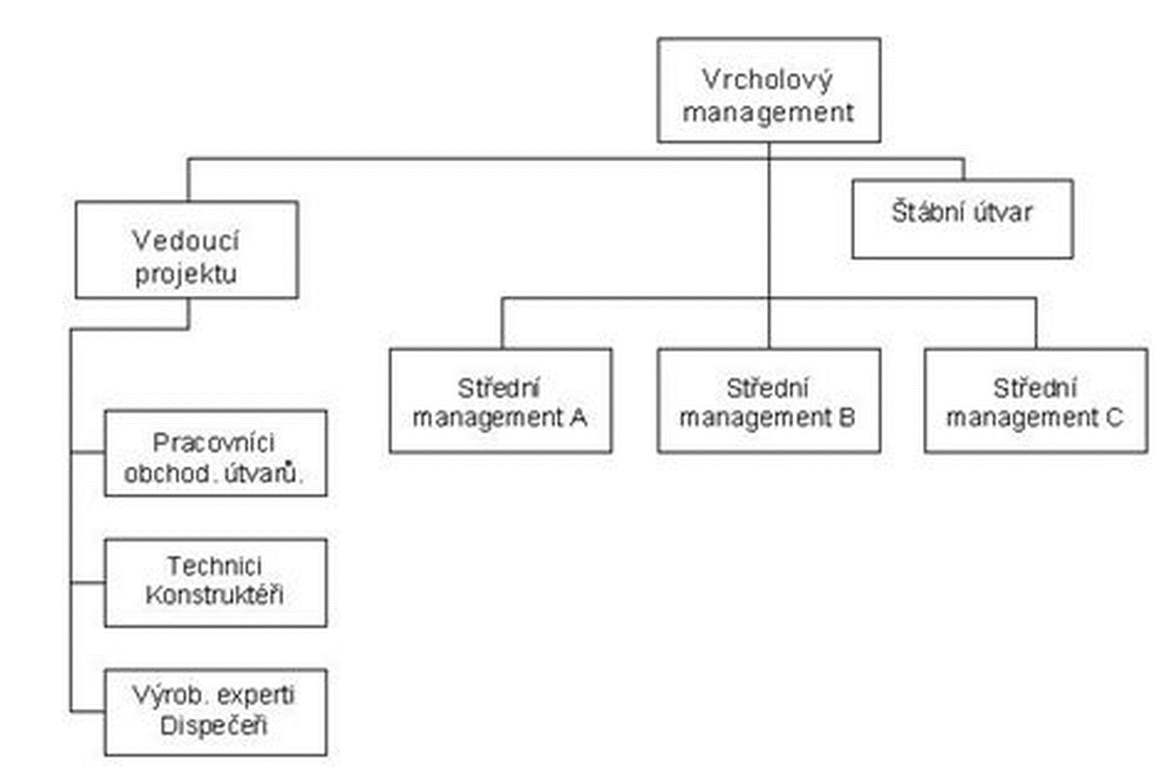
Projektová organizační struktura

Slide 17
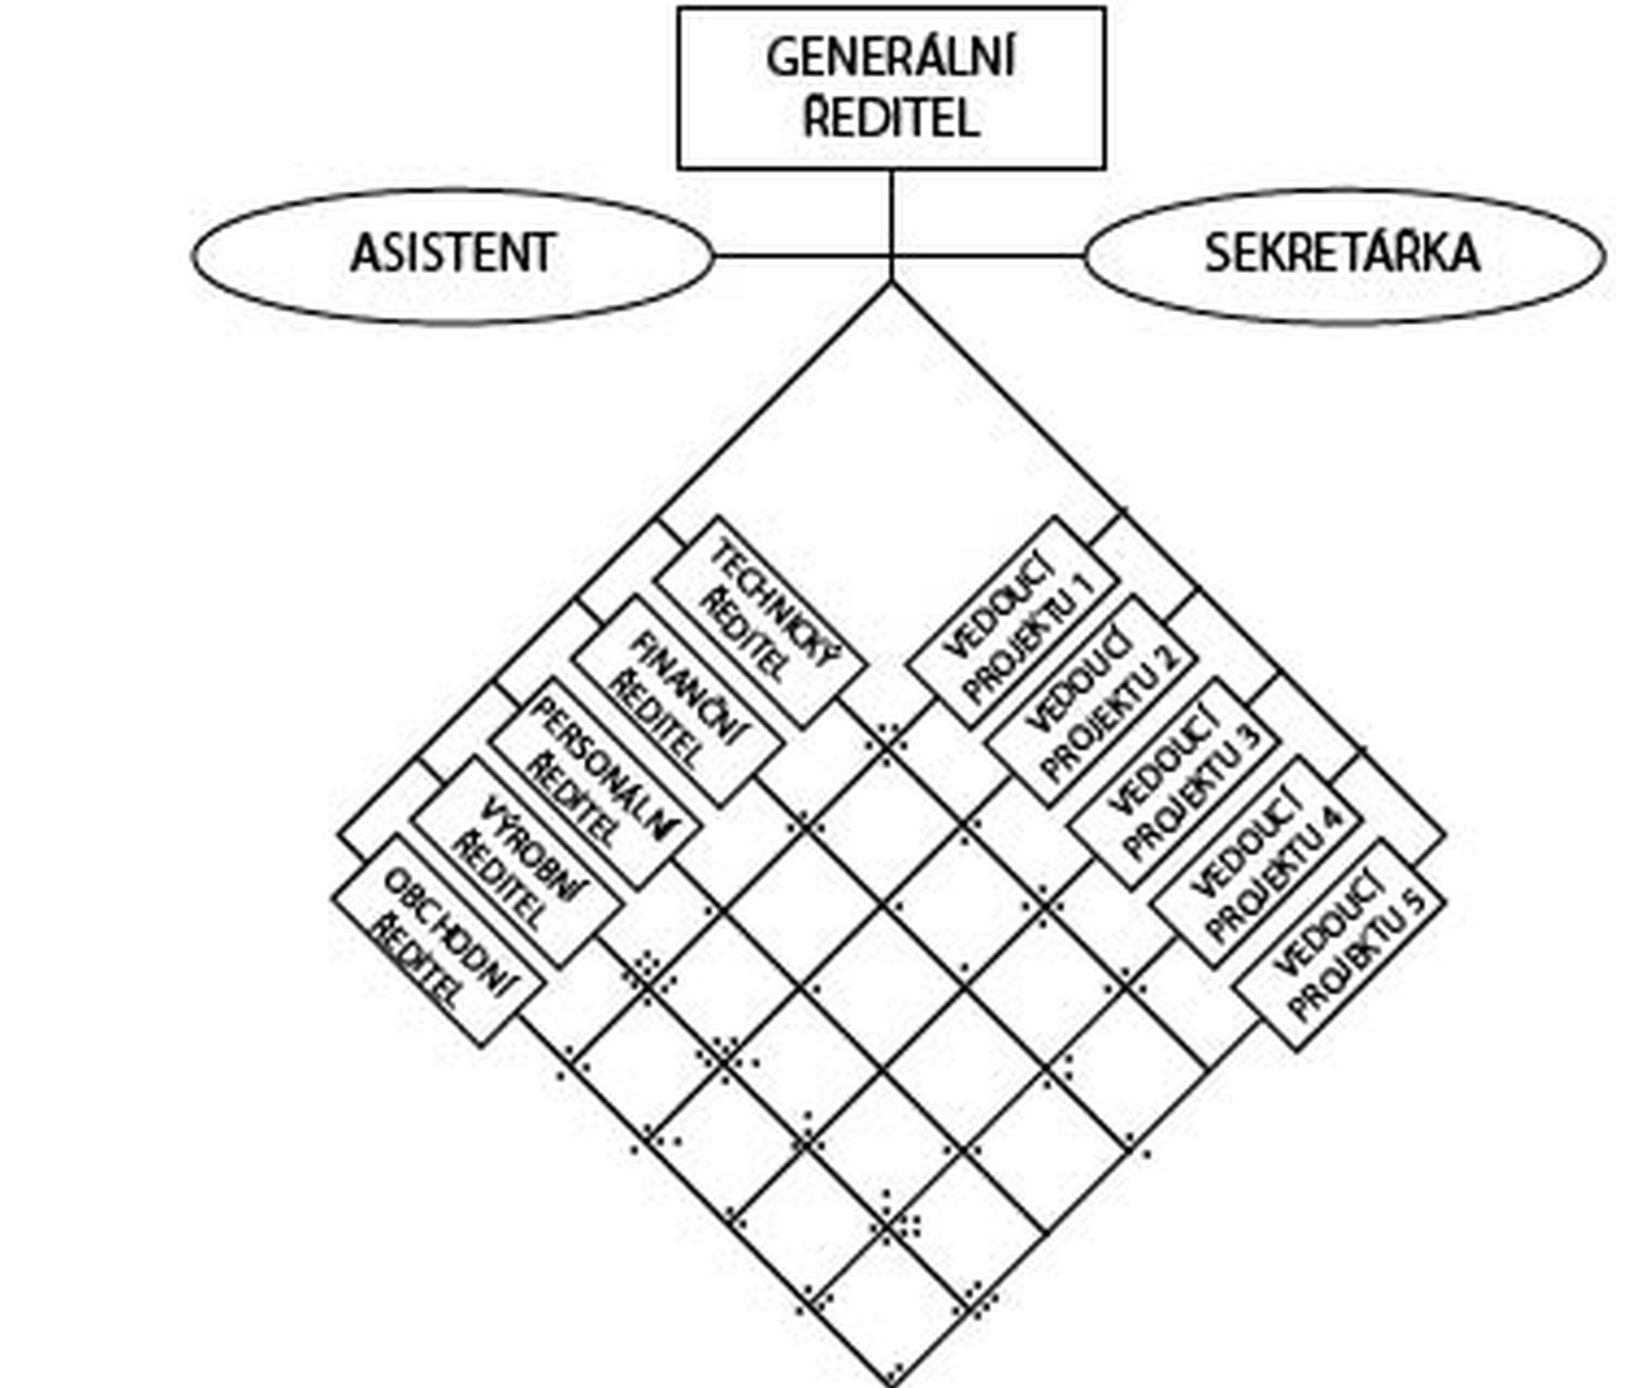
Maticová organizační struktura

Slide 18
    Podíl zaměstnanců na řízení
zaměstnanec = stavební kámen každé organizace
Prvky řízení:
  Pravomoc
  Moc
  Odpovědnost
  Působnost

Slide 19
Pravomoc
právo činit rozhodnutí a přijímat závazky
delegování pravomoci = poskytnutí podřízenému volnosti k rozhodování k zadanému úkolu

Slide 20
Moc
schopnost ovládat aktivně běh událostí:
  moc legitimní:
    vyplývá z udělených pravomocí
    nejčastěji
  moc znalostní:
    pochází z dosažené odbornosti a důvěry

Slide 21
Odpovědnost
povinnost ručit za následky svého rozhodnutí
Působnost
okruh aktivit, pro které nám byla svěřena pravomoc i odpovědnost
Vztahy nadřízenosti a podřízenosti mohou mít různou kvalitu i rozsah.

Slide 22
  Personální práce
  Dříve podnik hodnocen podle materiálně technické stránky jeho vybavenosti
  V současnosti v popředí úroveň personální skladby - znalosti, invence, schopnost inovací, vynalézavost a tvořivost = „personální vyspělost“
  Zaměstnanci tvoří „lidského kapitálu“
  Plán personální práce vychází z celopodnikového plánu

Slide 23
STRUKTURA ZÁKLADNÍCH PERSONÁLNÍCH ČINNOSTÍ
plánování (prognózování) potřeby pracovních sil založené na analýze pracovních míst
analýza vnitřních a vnějších zdrojů pracovních sil s přihlédnutím ke specifickým přednostem či záporům těchto zdrojů
získávání a výběr pracovníků potřebných pro plnění úkolů podnikatelského subjektu dle vnitropodnikových pravidel z řad uchazečů o práci
rozmisťování pracovníků - zařazení na pracovní místa
vzdělávání pracovníků

Slide 24
hodnocení pracovníků – objektivní posudek o výkonu každého pracovníka a formulace jeho dalšího pracovního růstu i potřebných vzdělávacích procedur
vypracování systému odměňování a navržení nástrojů hmotné i nehmotné motivace pracovníků
iniciativní spoluúčast na přípravě programů v rámci bezpečnosti a ochrany zdraví pracovníků při práci, zajišťování zdravotní péče pracovníkům dle specifických podmínek jednotlivých pracovišť,
aktivní spoluúčast na volnočasových aktivitách
spoluúčast na tvorbě a provozování personálního informačního systému

